Slide 1


10강. 오토인코더와 GAN(2)
딥러닝의 통계적이해
비지도 학습(생성모형(1))
인자분석
GAN
서울대학교 김용대 교수

Slide 2
딥러닝의 통계적이해
10강. 오토인코더와 GAN(2)
오늘의
학습목표
인자 분석이 무엇인지 이해할 수 있다.
GAN 방법론에 대해 이해할 수 있다.

Slide 3
딥러닝의 통계적이해
10강. 오토인코더와 GAN(2)
1. 비지도 학습법(지난시간)

Slide 4
비지도 학습법
1. 비지도 학습법
딥러닝의 통계적이해
10강. 오토인코더와 GAN(2)
기계 학습의 일종.
데이터가 어떤 특징을 가지고 있는지를 알아내는 것이 목표.
확률 모형 기반 X
주성분 분석, 군집 분석 등
확률 모형 기반 O
인자 분석, 밀도 추정 등

Slide 5
심층 비지도 학습법
1. 비지도 학습법
딥러닝의 통계적이해
10강. 오토인코더와 GAN(2)
심층 신경망 모형에 기초한 비지도 학습 방법론을 총칭
확률 모형 기반 X
Auto Encoder, Deep clustering 등
확률 모형 기반 O
GAN, VAE 등

Slide 6
비지도 학습법
1. 비지도 학습법
딥러닝의 통계적이해
10강. 오토인코더와 GAN(2)
본 강연에서는 인자 분석과 GAN을 다룰 예정.
변환 함수
확률 모형 기반 여부 |  | 선형 함수 | 심층 신경망 함수
 | X | 주성분 분석 | 오토 인코더
 | O | 인자 분석 | GAN

Slide 7
딥러닝의 통계적이해
10강. 오토인코더와 GAN(2)
2. 인자 분석

Slide 8
인자분석
2. 인자분석
딥러닝의 통계적이해
10강. 오토인코더와 GAN(2)
Factor Analysis
“변수들의 실현값에 영향을 주는 잠재인자 (latent factor) 들이 존재하지 않을까?”
변수들을 설명하는 낮은 차원의 공통 인자가 있다고 가정.

Slide 9
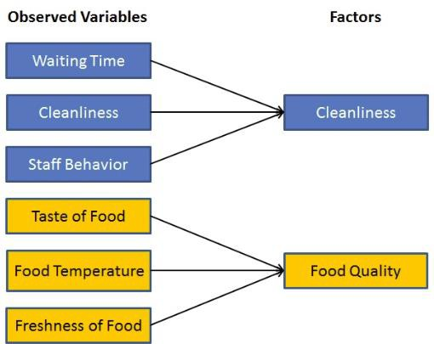
인자분석
2. 인자분석
딥러닝의 통계적이해
10강. 오토인코더와 GAN(2)
변수들과 공통 인자들 사이의 관계를 파악하고 이를 통해 변수들간의 공분산 구조를 파악하는 것을 목표로 함.

Slide 10
인자 분석 vs. 주성분 분석
2. 인자분석
딥러닝의 통계적이해
10강. 오토인코더와 GAN(2)
주성분 분석 : 차원 축소가 목표
인자 분석 : 소수의 관찰 불가능한 인자와 관찰 가능한 변 수들 사이의 근본적인 구조를 찾는 것이 목표.

Slide 11
직교 인자 모형
2. 인자분석
딥러닝의 통계적이해
10강. 오토인코더와 GAN(2)
𝑿 = (𝑋₁, …, 𝑋_{𝑝}) : 평균이 𝜇, 공분산이 Σ 인 (관찰 가능한) 랜덤 벡터.
𝑭 = (𝐹₁, …, 𝐹_{𝑞}) : 공통 인자 (common factors)
- 주로 𝑞 ≤ 𝑝 를 가정.
𝝐 = (𝜖₁, …, 𝜖_{𝑝}) : 오차항

Slide 12
직교 인자 모형
2. 인자분석
딥러닝의 통계적이해
10강. 오토인코더와 GAN(2)
모형:
𝑋₁ − 𝜇₁ = 𝑙₁₁𝐹₁ + ⋯+ 𝑙_{1𝑞}𝐹_{𝑞} + 𝜖₁
…
𝑋_{𝑝} − 𝜇_{𝑝} = 𝑙_{𝑝1}𝐹₁ + ⋯+ 𝑙_{𝑝𝑞}𝐹_{𝑞} + 𝜖_{𝑝}
행렬 표현:
^{𝑿}𝑝×1 ^{− 𝝁}𝑝×1 ^{= 𝑳}𝑝×𝑞^{𝑭}𝑞×1 ^{+ 𝝐}𝑝×1
𝑙_{𝑖𝑗} , 𝑳 : 인자 적재 (factor loadings), 인자 적재 행렬 (matrix of factor loadings)

Slide 13
직교 인자 모형
2. 인자분석
딥러닝의 통계적이해
10강. 오토인코더와 GAN(2)
가정:
- 𝐸 𝑭 = 0
- 𝐶𝑜𝑣 𝑭 = 𝐼 (직교 인자 모형)
- 𝐸 𝝐 = 0
- 𝐶𝑜𝑣 𝝐 = Ψ = 𝑑𝑖𝑎𝑔[𝜓₁, …, 𝜓_{𝑝}]
- 𝐶𝑜𝑣 𝝐, 𝑭 = 0

Slide 14
직교 인자 모형
2. 인자분석
딥러닝의 통계적이해
10강. 오토인코더와 GAN(2)
관찰 가능한 변수 𝑿 의 공분산 행렬 Σ 는 총 𝑝(𝑝 + 1)/2 개의 모수를 가지는 반면,
𝑞 개의 인자를 가지는 인자 모형의 경우 𝑝𝑞 + 𝑝 개의 모수를 가짐.
𝑞 ≪ 𝑝 인 경우 인자 모형을 이용하여 모수의 수를 상당히 줄일 수 있음.

Slide 15
모수 추정 방법
2. 인자분석
딥러닝의 통계적이해
10강. 오토인코더와 GAN(2)
x₁, …, x_{𝑛} ∈ ℝ^{𝑝} : 관찰한 𝑛 개의 데이터.
모형
𝑿 − 𝝁 = 𝑳𝑭 + 𝝐
추정 해야 할 모수 : 𝑳, 𝚿

Slide 16
모수 추정 방법
2. 인자분석
딥러닝의 통계적이해
10강. 오토인코더와 GAN(2)
대표적인 모수 추정의 세 가지 방법
주성분 방법 (principal component method)
주인자 방법 (principal factor method)
최대 가능도 방법 (maximum likelihood method)

Slide 17
최대 가능도 방법
2. 인자분석
딥러닝의 통계적이해
10강. 오토인코더와 GAN(2)
확률에 기초하여 모수를 추정. -> 적합도 검정이 가능함.
추가 가정
𝐹 ~𝑁(0_{𝑞}, 𝐼_{𝑞}) , 𝜖 ~𝑁(0_{𝑝} , 𝚿)
관찰 가능한 변수 x 의 확률 밀도 함수 :
𝑝 x; 𝑳, 𝚿 = න 𝑝 𝑓 ⋅ 𝑝(x|𝑓; 𝑳, 𝚿) 𝑑𝑓

Slide 18
최대 가능도 방법
2. 인자분석
딥러닝의 통계적이해
10강. 오토인코더와 GAN(2)
x₁, …, x_{𝑛} ∈ ℝ^{𝑝} : 관찰한 𝑛 개의 데이터.
로그 가능도 함수를 최대로 하는 모수 𝑳, 𝚿 를 추정:
𝑛
𝑳෠ , 𝚿෡ = argmax ෍ log 𝑃 x_{i}; 𝑳, 𝚿
𝑳,𝚿
𝑖=1
기대화-최대화 (Expectation-Maximization) 알고리즘을 사용.

Slide 19
EM 알고리즘
2. 인자분석
딥러닝의 통계적이해
10강. 오토인코더와 GAN(2)
관측되지 않는 잠재 변수에 의존하는 확률 모델에서 최대 가능도를 갖는 모수의 추 정값을 찾는 알고리즘.
기대값 단계 (E-step) 와 최대화 단계 (M-step) 으로 나뉘어짐.
기대값 단계 : 로그 가능도의 기대값을 계산.
최대화 단계 : 기대값을 최대화하는 모수를 추정.
기대값 단계와 최대화 단계를 반복적으로 수행하여 모수의 추정값을 구함.

Slide 20
EM 알고리즘을 이용한 모수 추정
2. 인자분석
딥러닝의 통계적이해
10강. 오토인코더와 GAN(2)
𝑳 ¹ , 𝚿⁽¹⁾ : EM 알고리즘을 시작하기 위한 초기값
→ 초기값은 임의로 정해준다.
𝑳 ^{𝑚} , 𝚿^{(𝑚)} : EM 알고리즘의 m 번째 단계에서의 해

Slide 21
EM 알고리즘을 이용한 모수 추정
2. 인자분석
딥러닝의 통계적이해
10강. 오토인코더와 GAN(2)
1. 기대값 단계
𝑄 𝑳, 𝚿 𝑳 ^{𝑚} , 𝚿 ^{𝑚} , x
≔ ׬ log 𝑝 x, 𝑓; 𝑳, 𝚿 ⋅ 𝑝 𝑓 x; 𝑳 ^{𝑚} , 𝚿 ^{𝑚}
𝑑𝑓
다음의 값을 계산 :
𝑛
≔ ෍ 𝑄 𝑳, 𝚿 𝑳 ^{𝑚} , 𝚿 ^{𝑚} , x_{𝑖}
𝑖=1
𝑄 𝑳, 𝚿 𝑳 ^{𝑚} , 𝚿 ^{𝑚}

Slide 22
EM 알고리즘을 이용한 모수 추정
2. 인자분석
딥러닝의 통계적이해
10강. 오토인코더와 GAN(2)
최대화 단계
기대값 단계에서 구한 𝑄 함수를 최대화 하는 𝑳, 𝚿 를 찾고,
_{이를 𝑳} 𝑚+1 _{, 𝚿}(𝑚+1) _{라 함.}
𝑳 ^{𝑚+1} , 𝚿^{(𝑚+1)} = argmax 𝑄 𝑳, 𝚿 𝑳 ^{𝑚} , 𝚿 ^{𝑚}
𝑳,𝚿
기대값 단계와 최대화 단계를 수렴할 때까지 반복적으로 수행.

Slide 23
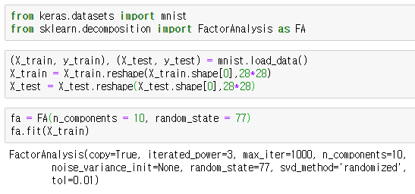
2. 인자분석
인자 분석 코드
딥러닝의 통계적이해
10강. 오토인코더와 GAN(2)
MNIST 모듈 및 요인 분석 함수 불러오기
MNIST 자료를 불러오고 형태 변환
(28,28)->(28*28)
훈련 자료를 이용해 잠재 요인 찾기
(n_components는 찾을 잠재 요인의 개수)

Slide 24
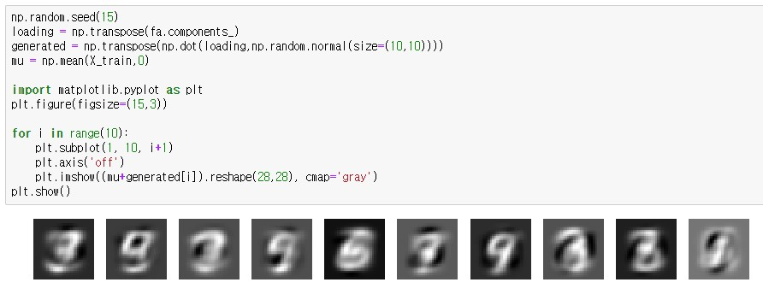
2. 인자분석
인자 분석 코드
딥러닝의 통계적이해
10강. 오토인코더와 GAN(2)
랜덤하게 공통 인자 벡터를 생성한 뒤 그것과 인자적재를 바탕으로
원래와 비슷한 꼴의 자료를 생성

Slide 25
딥러닝의 통계적이해
10강. 오토인코더와 GAN(2)
3. GAN 방법론

Slide 26
Deep Generative Model
3. GAN 방법론
딥러닝의 통계적이해
10강. 오토인코더와 GAN(2)
심층 생성 모형
이미지 자료, 오디오 자료 등 고차원 자료에 많이 사용.
인자 모형과 마찬가지로, 고차원 자료를 설명하는 관측 불가능한 저차원의 잠재 벡터가 있다고 가정.

Slide 27
인자 모형 vs. 심층 생성 모형
3. GAN 방법론
딥러닝의 통계적이해
10강. 오토인코더와 GAN(2)
인자 벡터와 관찰 벡터 사이의 관계
인자 모형 : 선형 함수 관계
심층 생성 모형 : 심층 신경망 함수 관계

Slide 28
Deep Generative Model
3. GAN 방법론
딥러닝의 통계적이해
10강. 오토인코더와 GAN(2)
𝑋 ∈ ℝ^{𝑝} : 관찰 가능한 랜덤 벡터
𝑍 ∈ ℝ^{𝑞} : 관찰 불가능한 잠재 벡터 (𝑞 < 𝑝 를 가정)
오차항이 있는 모형
Variational Auto Encoder
오차항이 없는 모형
Generative Adversarial Network

Slide 29
Deep Generative Model
3. GAN 방법론
딥러닝의 통계적이해
10강. 오토인코더와 GAN(2)
오차항이 있는 모형
𝑍 ~𝑁 0, 𝐼 ,
𝑋|𝑍 ~𝑁 𝐺 𝑍; 𝜃 , 𝜎²𝐼 ,
여기서, 𝐺 ⋅; 𝜃 는 𝜃 를 모수로 갖는 심층 신경망.
일반적인 확률 밀도 함수가 존재하므로
최대 가능도 추정 방법으로 모수를 추정할 수 있음.

Slide 30
Deep Generative Model
3. GAN 방법론
딥러닝의 통계적이해
10강. 오토인코더와 GAN(2)
오차항이 없는 모형
𝑍 ~𝑁 0, 𝐼 ,
𝑋|𝑍 = 𝐺 𝑍; 𝜃 ,
여기서, 𝐺 ⋅; 𝜃 는 𝜃 를 모수로 갖는 심층 신경망.
일반적인 확률 밀도 함수가 존재하지 않으므로, 최대 가능도 추정 방법으로 모수를 추정할 수 없음.

Slide 31
Deep Generative Model
3. GAN 방법론
딥러닝의 통계적이해
10강. 오토인코더와 GAN(2)
본 강연에서는 오차항이 없는 모형에 대해서만 다룸.
대표적인 추정 방법 : Generative Adversarial Network (GAN)

Slide 32
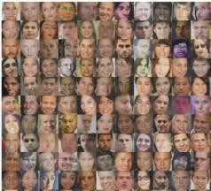
GAN 의 의미
3. GAN 방법론
딥러닝의 통계적이해
10강. 오토인코더와 GAN(2)
Generative
어떤 목적을 가진 방법론인지.
실제 데이터의 분포를 최대한 따라하는 생성 모형을 학습.

Slide 33
GAN 의 의미
3. 오토 인코더
딥러닝의 통계적이해
10강. 오토인코더와 GAN(2)
Adversarial
생성 모형을 어떻게 학습할 것인지.
두 개의 모형을 적대적 (adversarial) 으로 경쟁시키며 발전시킴.

Slide 34
GAN 의 의미
3. 오토 인코더
딥러닝의 통계적이해
10강. 오토인코더와 GAN(2)
Adversarial (계속)
생성자 : 위조 지폐범, 구분자 : 경찰
생성자의 목적 : 구분자가 구분할 수 없게끔 그럴듯한 가짜 데이터를 생성.
구분자의 목적 : 생성자가 만든 가짜 데이터와 진짜 데이터를 구분.

Slide 35
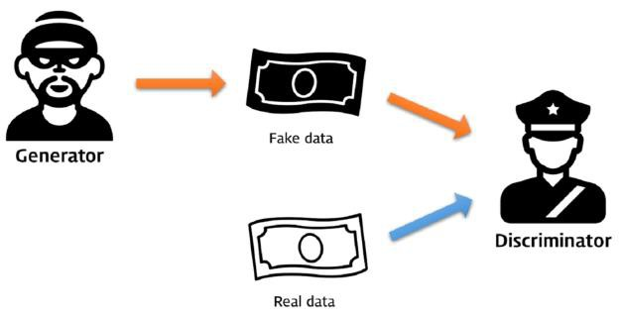
GAN 의 의미
3. GAN 방법론
딥러닝의 통계적이해
10강. 오토인코더와 GAN(2)
Adversarial (계속)
- 이 둘을 함께 학습 -> 진짜와 구분할 수 없는 가짜를 만들어내는 생성자를 얻을 수 있음.

Slide 36
GAN 의 의미
3. GAN 방법론
딥러닝의 통계적이해
10강. 오토인코더와 GAN(2)
Network
어떤 형태의 모형을 사용할 것인지.
심층 인공 신경망 함수를 사용.

Slide 37
GAN 을 구성하는 두 모형
3. GAN 방법론
딥러닝의 통계적이해
10강. 오토인코더와 GAN(2)
생성 모형 (Generator)
랜덤 노이즈에서 자료를 생성하는 심층 신경망 모형.
판별 모형 (Discriminator)
자료가 입력값으로 들어올 때, 주어진 자료가 학습자료에서
얻어진 것인지, 혹은 생성 모형을 이용해 생성 되었는지를 판별하는 심층 신경망 모형.

Slide 38
GAN 의 표기법
3. GAN 방법론
딥러닝의 통계적이해
10강. 오토인코더와 GAN(2)
𝑍~𝑝(𝑧) : 랜덤 노이즈. 균일 분포 혹은 표준 정규 분포를 사용.
𝐺(𝑧; 𝜃) : 𝑧 를 이용하여 자료를 생성하는 심층 신경망 모형.
𝜃 는 함수에 필요한 모수.
𝐷(x; 𝜂) : x 를 입력하여 0부터 1 사이의 값을 출력하는 심층 신경망 모형.
𝜂 는 함수에 필요한 모수.
- 𝐷 x; 𝜂
- 𝐷 x; 𝜂
0.5 : 학습 자료 내 이미지로 판단
< 0.5 : 생성된 이미지로 판단.

Slide 39
GAN 의 학습
3. GAN 방법론
딥러닝의 통계적이해
10강. 오토인코더와 GAN(2)
Two-player minimax game
생성 함수 𝐺 는 판별 함수 𝐷 가 학습 자료와 생성 자료를 구분하지 못하도록 𝜃 를 학습.
판별 함수 𝐷 는 학습 자료와 생성 자료를 잘 구분하도록 𝜂 를 학습.
두 함수가 서로 경쟁하는 게임의 형태로 학습.

Slide 40
3. GAN 방법론
GAN 의 학습
딥러닝의 통계적이해
10강. 오토인코더와 GAN(2)

Slide 41
GAN 의 학습
3. GAN 방법론
딥러닝의 통계적이해
10강. 오토인코더와 GAN(2)
목적 함수
주어진 목적 함수를 𝜂에 대해서 최대화하고,
𝜃에 대해서 최소화하는 작업을 번갈아 진행.

Slide 42
GAN 의 학습
3. GAN 방법론
딥러닝의 통계적이해
10강. 오토인코더와 GAN(2)
주어진 generator 에 대해서
discriminator 는 실제 data 와 만들어진 data 의 분류를 최대한 잘 하는 방향으로 학습.
주어진 discriminator 에 대해서
generator 는 discriminator 가 최대한 헷갈리도록 실제 data 와 비슷한 input 을 생성하는 방향으로 학습.

Slide 43
GAN 의 학습
3. GAN 방법론
딥러닝의 통계적이해
10강. 오토인코더와 GAN(2)
실제 학습 시
𝑝_{𝑑𝑎𝑡𝑎} 를 알지 못함 -> Empirical distribution 을 사용.
𝑝(𝑧) 로 적분하는 것이 힘듦 -> Monte Carlo 적분 이용.

Slide 44
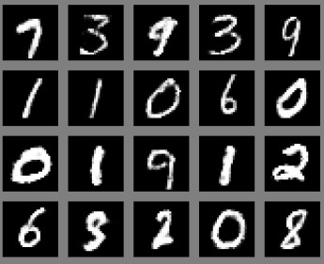
GAN 의 장단점
3. GAN 방법론
딥러닝의 통계적이해
10강. 오토인코더와 GAN(2)
장점
균일 분포 또는 표준 정규 분포로부터 손쉽게 표본을 추출하여 이미지를 생성할 수 있음.
생성된 이미지가 실제 이미지처럼 선명.
단점
학습이 불안정. (min, max를 동시에 적용.)
고해상도 이미지에서 우수한 성능 기대 X.
Mode collapsing이 생김.
- MNIST의 경우 몇 가지 숫자들만 생성.

Slide 45
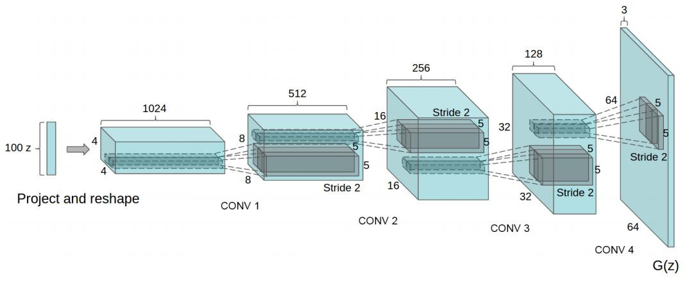
GAN 의 발전
3. GAN 방법론
딥러닝의 통계적이해
10강. 오토인코더와 GAN(2)
Deep Convolutional Generative Adversarial Networks (DCGAN; Radford et al., 2016)
- GAN 학습의 불안정성을 해결하기 위하여 생성함수와 판별함수의 표준적인 형태를 제공
-제공하는 CNN 구조를 통해 고해상도 이미지에서도 GAN보다 잘 작동하도록 함
(출처 : Radford et al, 2016)

Slide 46
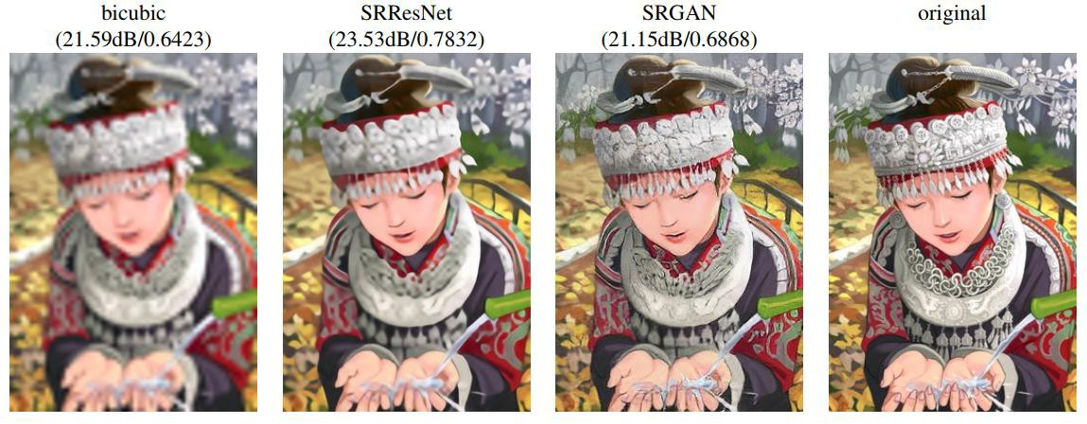
GAN 의 응용
3. GAN 방법론
딥러닝의 통계적이해
10강. 오토인코더와 GAN(2)
이미지 해상도 복원 (SRGAN; Ledig et al., 2016)
- 학습 결과
(출처 : Ledig et al., 2016)

Slide 47
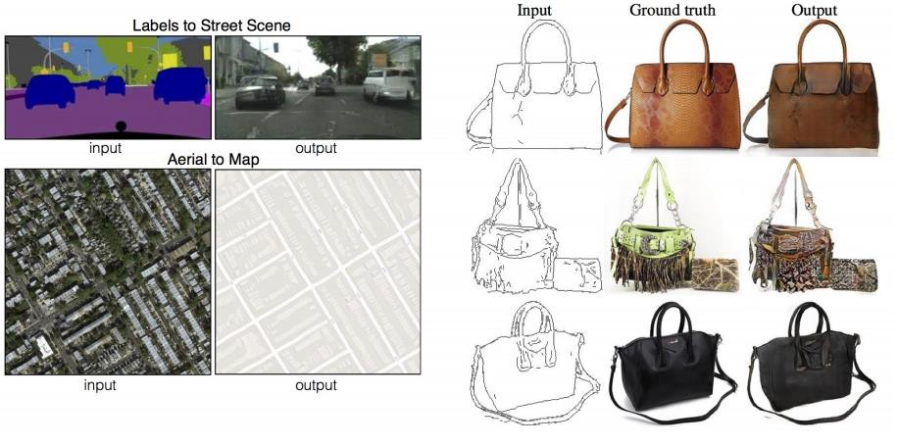
GAN 의 응용
3. GAN 방법론
딥러닝의 통계적이해
10강. 오토인코더와 GAN(2)
이미지 변환 (pix2pix; Isola et al., 2016)
- 학습 결과
(출처 : Isola et al., 2016)

Slide 48
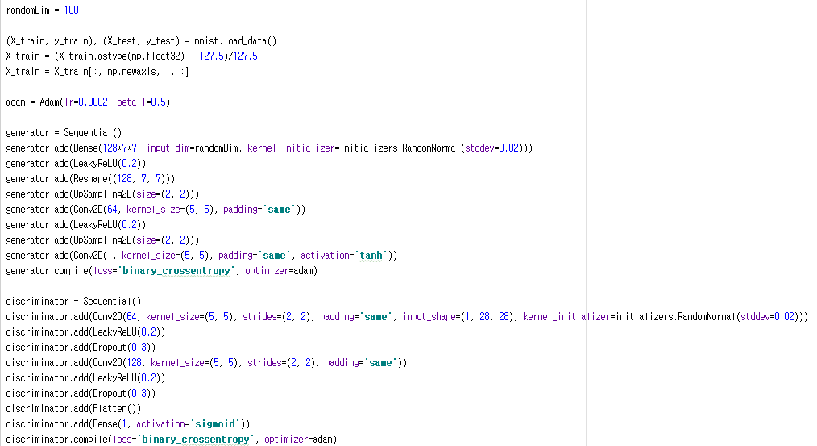
3. GAN 방법론
DCGAN 예제
딥러닝의 통계적이해
10강. 오토인코더와 GAN(2)
DCGAN
생성함수 구조 정의
판별함수 구조 정의

Slide 49
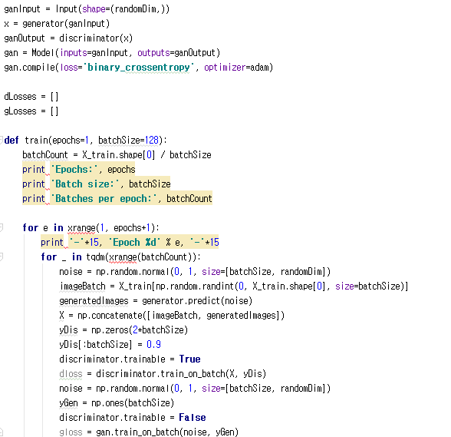
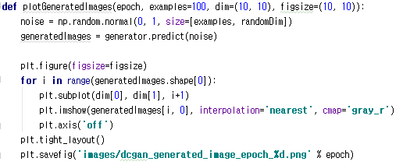
3. GAN 방법론
DCGAN 예제
딥러닝의 통계적이해
10강. 오토인코더와 GAN(2)
DCGAN
학습단계
이미지생성

Slide 50
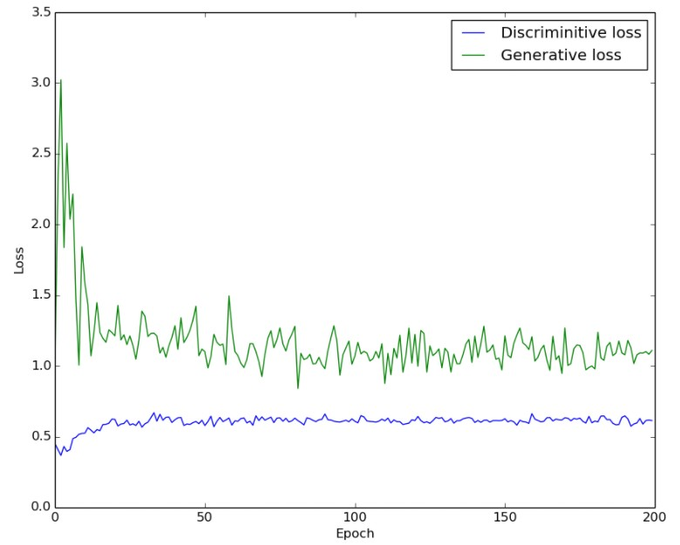
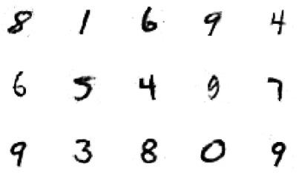
3. GAN 방법론
DCGAN 예제
딥러닝의 통계적이해
10강. 오토인코더와 GAN(2)
DCGAN
DCGAN 표본 추출 결과
DCGAN 학습 과정 loss 변화

Slide 51
딥러닝의 통계적이해
10강. 오토인코더와 GAN(2)
학습정리
인자 분석은 잠재 인자와 관측 변수 간의 선형 관계를 가정한 모형이며, EM 알고리즘을 통해 모수를 추정할 수 있다.
심층 생성 모형은 잠재 인자와 관측 변수 간의 관계를 심층 인공망 함수로 가정한 모형이다.
심층 생성 모형의 대표적인 추정 방법으로는 GAN 이 있으며, GAN은 다양한 분야에 응용될 수 있다.

Slide 52
다음시간안내
딥러닝의 통계적이해
11강. 순환신경망 (1)

